Slide 1
ANÁLISIS ESTADÍSTICO UTILIZANDO LENGUAJE R

Slide 2


Slide 3
Introducción a R y funciones básicas ING-jUANjOSE@HOTMAIL.COM

Slide 4
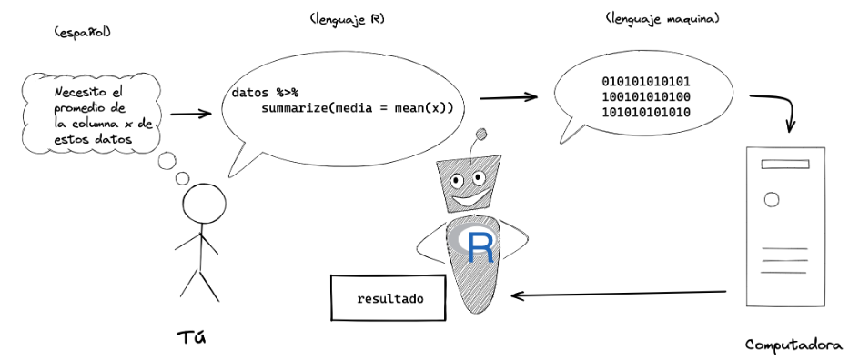
¿Qué es R?
R es un sistema para la estadística computacional. Pero es más sencillo entenderlo como un lenguaje de programación y un interprete que traduce ese lenguaje a operaciones computacionales útiles sobre datos.

Slide 5
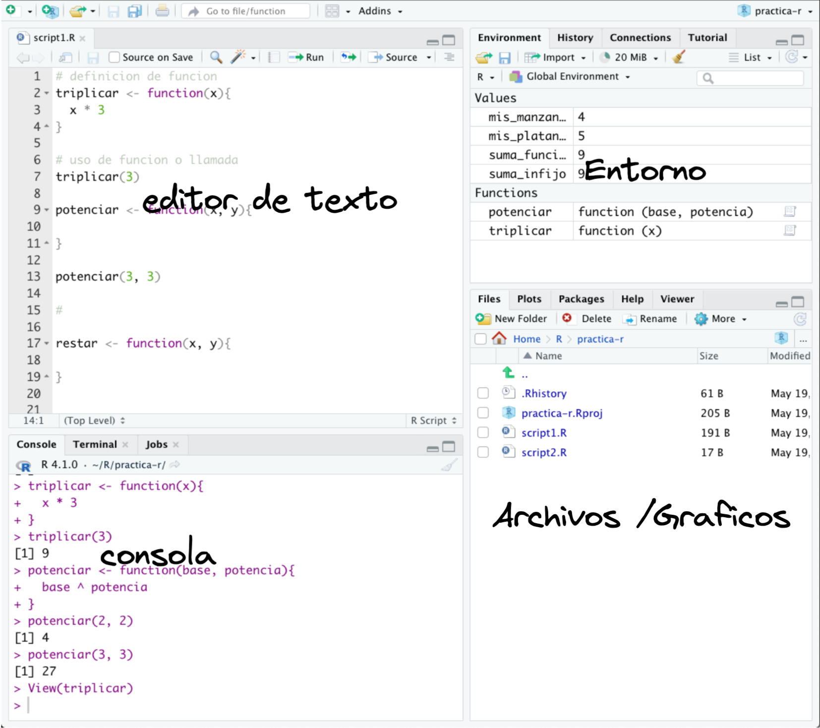
Instalar R y RStudio
R, que es el software base: https://cloud.r-project.org/
RStudio, que es el editor de código: https://www.rstudio.com/products/rstudio/download/

Slide 6

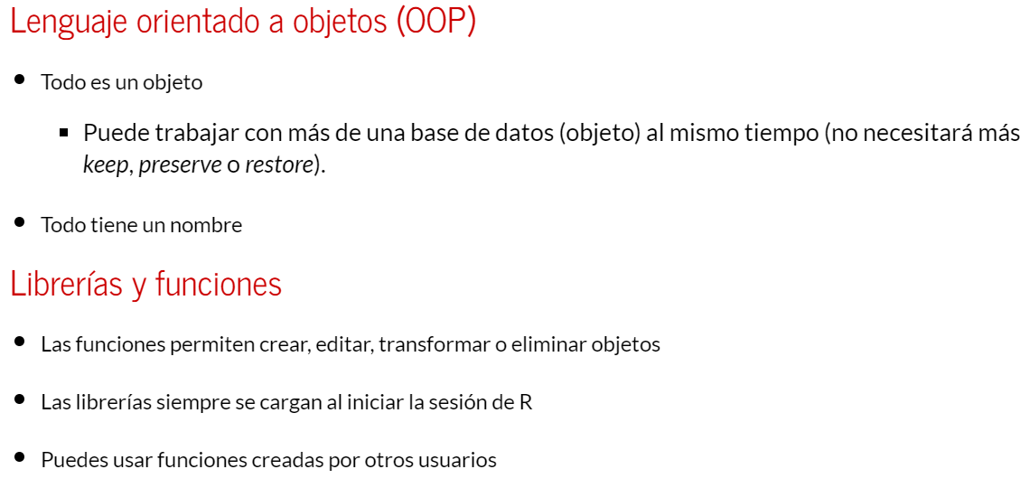
Acerca de R

Slide 7
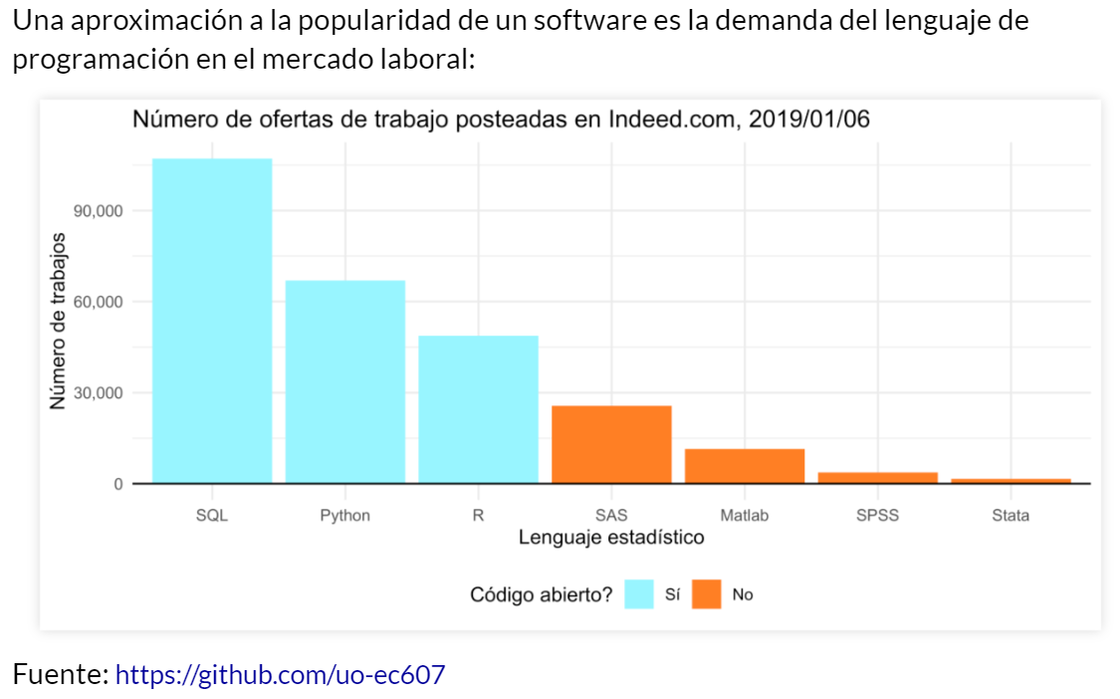
¿Por qué usar R?

Slide 8
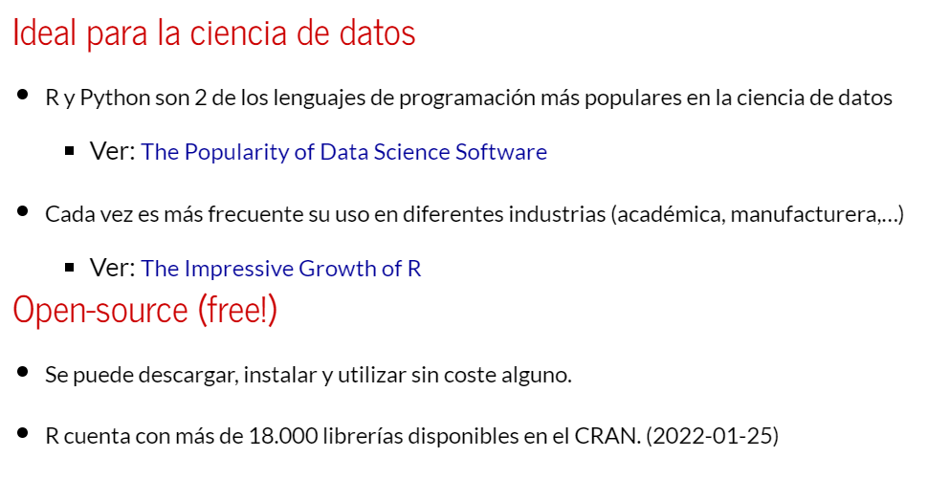
¿Por qué usar R?

Slide 9
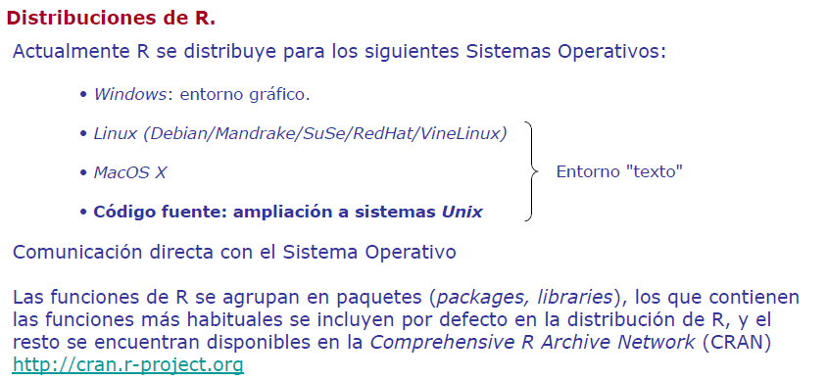

Slide 10
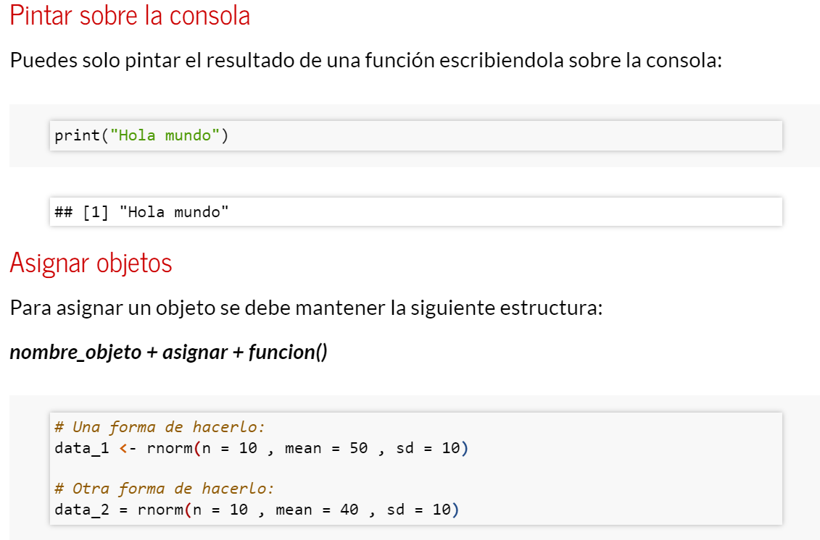
Sintaxis en R

Slide 11
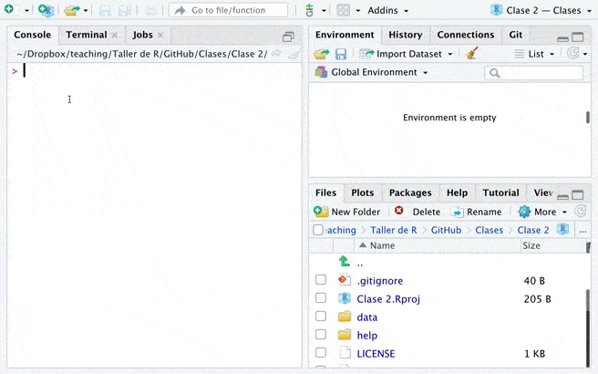

Slide 12
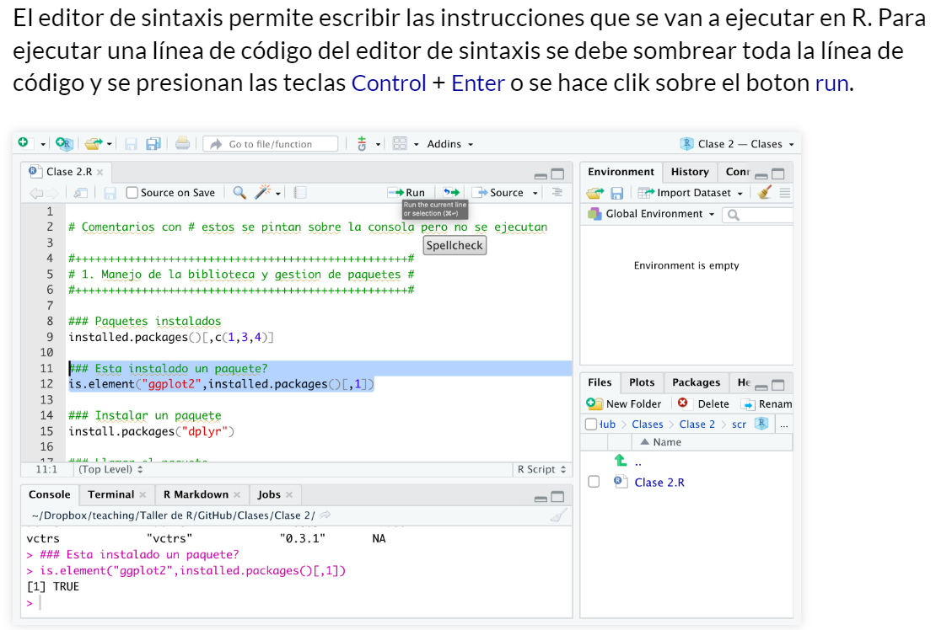
Editor de Sintaxis en R

Slide 13
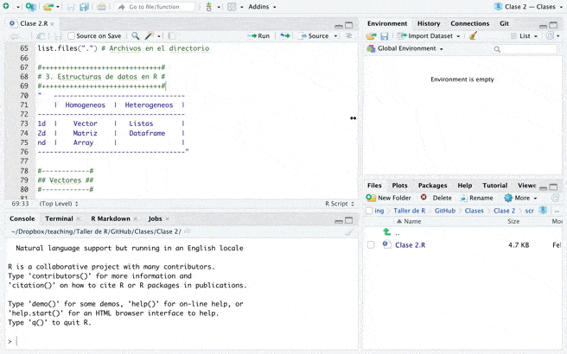
Cambiar la apariencia de Rstudio

Slide 14
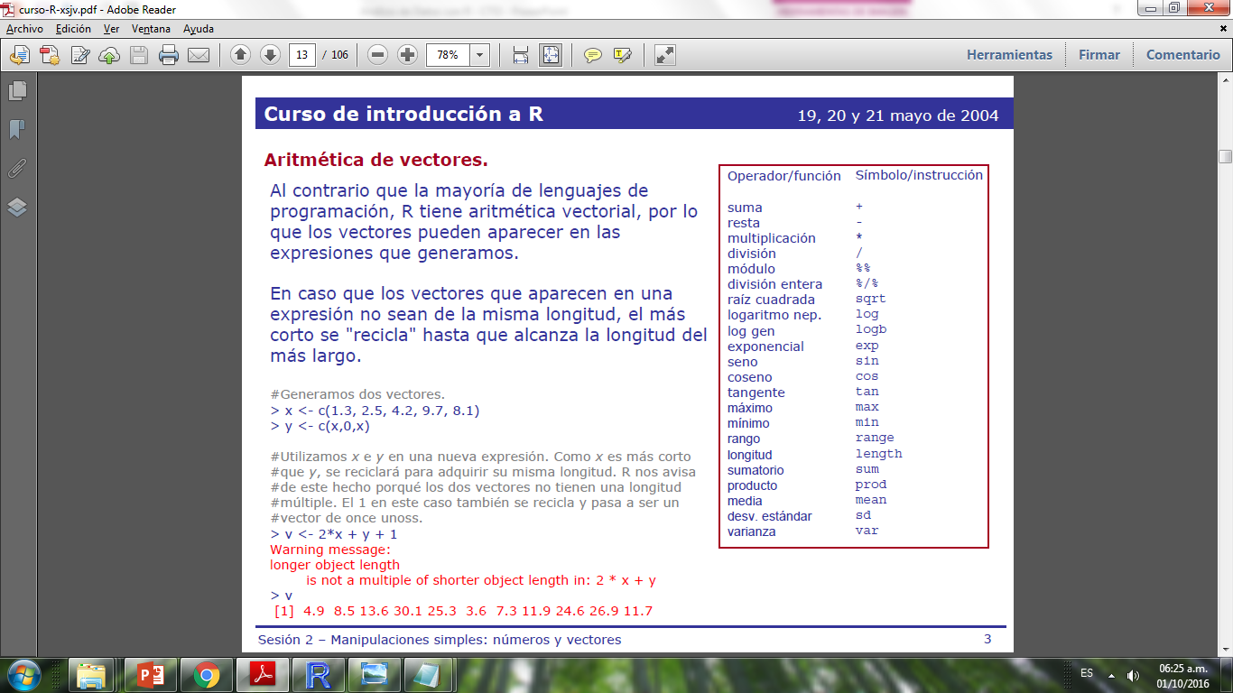
Manipulación de datos: números y vectores

Slide 15
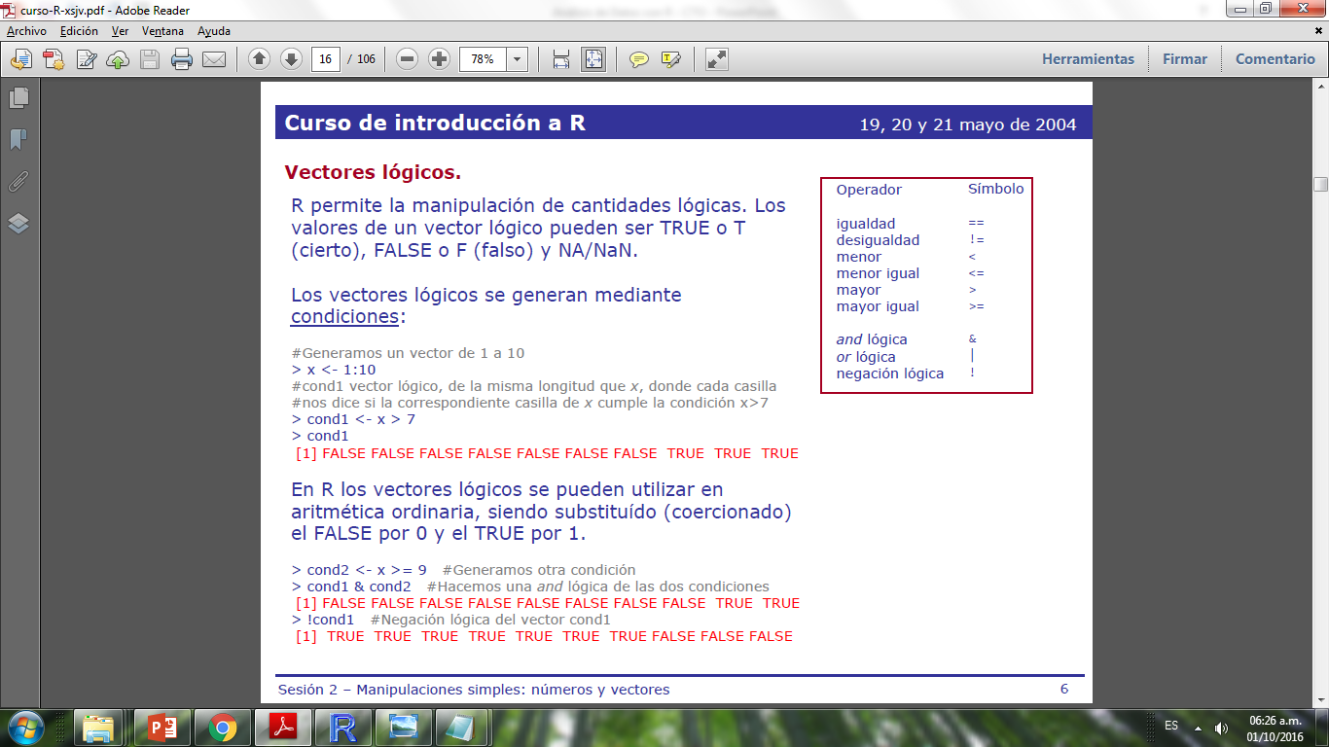

Slide 16
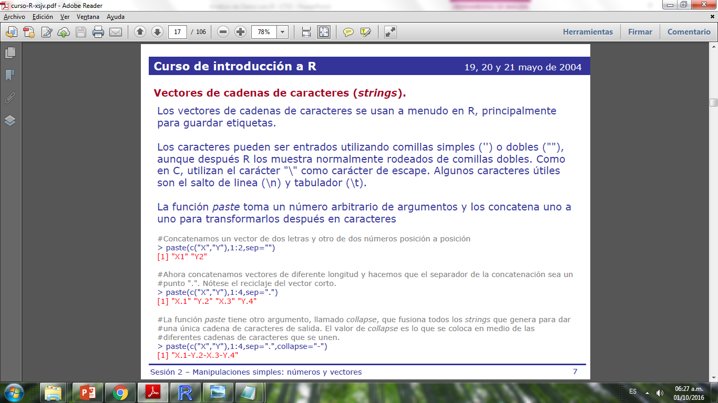

Slide 17
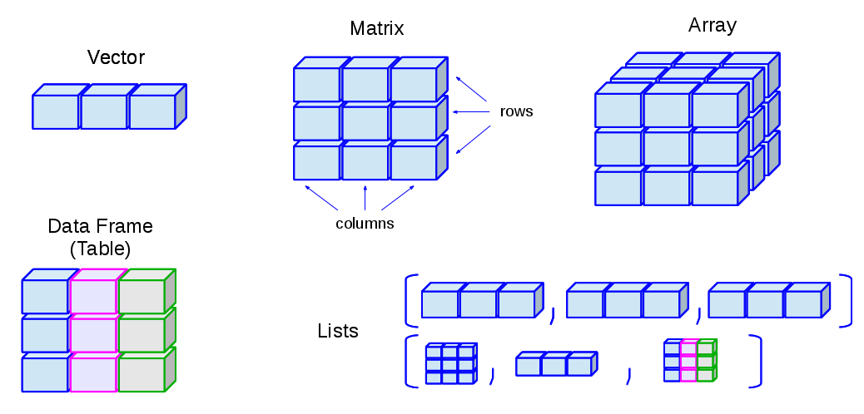
Estructuras de datos en R

Slide 18
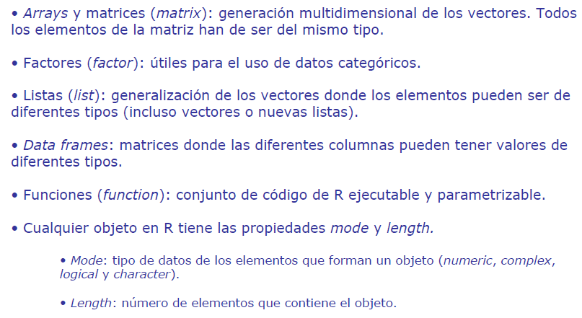

Slide 19

COMUNICACIÓN PERMANENTE CON LA ESCUELA
Correo de la Escuela del INEI
enei@inei.gob.pe
Área de Campus Virtual
Campus.virtual@inei.gob.pe
Para poder atenderte mejor puedes contactarnos al 433-3127 anexo 102-103 o escribirnos a: enei@inei.gob.pe
Pasaje Hernán Velarde 285 Lima (Altura cuadra 1 y 2 de la Av Arequipa)

